Slide 1


1935
按诞生年份先后排列
1972
九件老国货
1935–1972 · 九件仍然活着的中国制造
Notes:
九件老国货，最早的一件生在一九三五年，最晚的一件生在一九七二年，正好排成一条线。它们不是博物馆里的标本，大多数今天还在生产、还在货架上、还能在博物馆里见到。接下来一件一张，按诞生年份先后往下看。

Slide 2

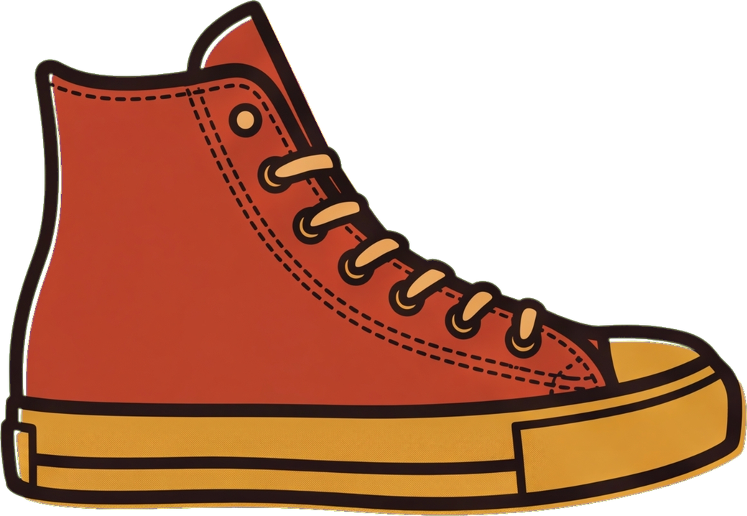
诞生
1935
回力球鞋
01
诞生
「回力」商标 1935 年 4 月注册，工厂 1927 年创办
产地
上海 · 正泰橡胶厂（今上海回力鞋业）
当年
1956 年为奥运中国篮球队设计 565 长球鞋 1988 年获国家银质奖
今天
仍在生产，与故宫、敦煌博物馆联名 电商与直播都买得到
Notes:
回力这个商标，一九三五年四月就注册了，工厂比它还早八年。一九五六年，厂里专门为参加奥运会的中国篮球队设计了五六五长球鞋，这个系列在一九八八年拿到国家银质奖。今天它还在生产，和故宫、敦煌博物馆做过联名，电商和直播里都买得到。

Slide 3



诞生
1949
永久自行车
02
诞生
1949 年底「永久」试制成功并正式启用 前身是 1940 年秋创办的昌和制作所
产地
上海杨浦 · 昌和制作所 → 上海自行车厂
当年
1949–1990 年累计生产约 5000 万辆 约占当时全国自行车拥有量的六分之一
今天
今由中路股份生产，已扩到电动车、童车与轮椅
Notes:
永久这个牌子一九四九年底才试制成功，它的前身是一九四零年秋天开在上海的昌和制作所，那是上海第一家自行车工厂。从一九四九到一九九零，永久一共造了大约五千万辆车，差不多占当时全国自行车社会拥有量的六分之一。今天它由中路股份生产，产品线已经扩到电动自行车、童车和轮椅。

Slide 4



诞生
1950
光明冰砖
03
诞生
1950 年 5 月「光明」牌冷饮推出 前身可溯至 1913 年创办的美商海宁洋行
产地
上海 · 益民食品一厂（1953 年定名）
当年
小中大三种规格分别卖 1 角 9 分、4 角 2 分和 7 角 此后十七年没有涨过价
今天
2018 年因「难买到」重新走红 同年光明乳业 1.43 亿元收购益民一厂
Notes:
光明冷饮一九五零年五月推出，名字取自天亮了、解放了这层意思。冰砖当年按小中大三种规格分别卖一角九分、四角二分和七角，此后十七年没有涨过价。二零一八年它因为难买到重新被人念叨起来，同年十二月光明乳业花一点四三亿元收购了益民食品一厂的股权。

Slide 5


诞生
1958
上海牌手表
04
诞生
1958 年 4 月 23 日上海手表厂建成投产 当年生产 A581 型上海牌手表 13600 只
产地
上海 · 地方国营上海手表厂
当年
1958 年 7 月 1 日首次上市，当天被抢购一空 1978 年全钢防震表约 120 元，约合三个月工资
今天
中华老字号，南京西路与蟠龙天地已开新店 全国门店约 46 家
Notes:
一九五八年四月二十三日，中国第一家手表厂在上海建成投产，当年就造了一万三千六百只A五八一型上海牌手表。同年七月一日第一次上市，当天被排队的人抢购一空。到一九七八年，一块全钢防震表要一百二十块，得凭票买，差不多是普通职工三个月工资。今天上海表是中华老字号，南京西路和蟠龙天地都开了新店，全国门店大约四十六家。

Slide 6



诞生
1959
大白兔奶糖
05
诞生
1959 年作为新中国成立十周年献礼产品推出
产地
上海 · 爱民糖果厂（1976 年并入冠生园）
当年
投产初期日产约 800 公斤，多道工序靠手工 「七粒大白兔顶一杯牛奶」的说法传开
今天
仍在生产，与气味图书馆做过奶糖味香氛 天猫上线 10 分钟售出超 14000 件
Notes:
大白兔诞生在一九五九年，是新中国成立十周年的献礼产品。刚投产的时候日产量只有八百公斤左右，很多工序还得靠手工，可当时那句七粒大白兔顶一杯牛奶的说法，让它很快就传开了。今天它还在生产，和气味图书馆做过奶糖味的香氛，天猫上线十分钟就卖出去一万四千多件。

Slide 7


06
英雄100钢笔
「英雄赶派克」
1958 年大跃进期间提出的口号
诞生
1962
诞生
1962 年「英雄100」重新设计定型（厂 1931 年创办）
产地
上海 · 华孚金笔厂 → 上海英雄（集团）
当年
鼎盛期占国内钢笔市场约五成，远销 60 多个国家 1984 年中英联合声明的签字用笔就是它
今天
上海英雄仍在运营，2017 年网上销售额约 4000 万元
Notes:
一九五八年，华孚金笔厂提出英雄赶派克这句口号，一九六二年在此基础上重新设计，定型成了英雄一百。鼎盛的时候，英雄占了国内钢笔市场大约五成，远销六十多个国家和地区，一九八四年中英联合声明的签字用笔就是它。今天上海英雄集团还在运营，二零一七年光是网上销售额就有四千万左右。

Slide 8

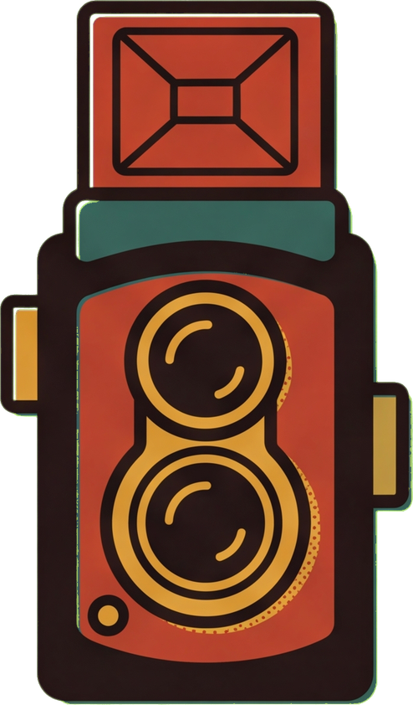
诞生
1963
海鸥4型相机
07
诞生
1963 年底 4 型双反相机开始批量生产（厂 1958 年成立）
产地
上海 · 上海照相机厂 1967 年为出口把「上海牌」改为「海鸥牌」
当年
中国第一款出口的相机
1980 年年产 20 万架，累计产量超 2066 万台
今天
2004 年停产，2011 年海鸥数码成立 2014 年推出复古数码相机，2020 年转做工业相机
Notes:
一九六三年底，四型双镜头反光相机开始批量生产，这是中国第一款出口的相机。一九六七年为了出口，上海牌改名叫海鸥牌。到一九八零年，年产量达到二十万架，累计产量超过两千零六十六万台。二零零四年停产之后，二零一一年海鸥数码成立，二零一四年推出复古数码相机，二零二零年转去做高精度工业相机。

Slide 9


诞生
1966
蝴蝶牌缝纫机
08
诞生
1966 年商标由「无敌牌」改名「蝴蝶牌」 前身是 1919 年创办的协昌铁车铺
产地
上海 · 上海协昌缝纫机厂（1982 年定名）
当年
1972 年起凭票供应，上海约 80 人才配一张券 售价 130–140 元，而月工资只有 30–40 元
今天
上海蝴蝶进出口仍做蝴蝶牌家用缝纫机 主攻电商与非洲等海外市场
Notes:
蝴蝶这个名字是一九六六年才换上的，之前它叫无敌牌，工厂的前身是一九一九年开在上海的协昌铁车铺。一九七二年第四季度起，家用缝纫机凭票供应，上海平均八十个人才配得到一张券；一台机器一百三十到一百四十块，而普通职工月工资只有三四十块。今天上海蝴蝶进出口还在做蝴蝶牌家用缝纫机，主攻电商和非洲这些海外市场。

Slide 10


诞生
1972
红灯711收音机
「三转一响」里的
那一响
09
诞生
1972 年 6 月红灯牌 711 型电子管收音机上市
产地
上海 · 上海无线电二厂
当年
1972–1980 年累计约 186 万台，创同期单一型号纪录 全国厂家纷纷仿制，一度供不应求
今天
藏于上海无线电博物馆，2017 年 11 月起免费开放
Notes:
三转一响里的那一响，就是收音机。一九七二年六月，上海无线电二厂的红灯牌七一一型电子管收音机上市，到一九八零年一共造了大约一百八十六万台，创下同期单一型号的最高产量纪录，全国厂家争着仿制，一度供不应求。今天它作为展品收藏在上海无线电博物馆，那里从二零一七年十一月起免费向公众开放。

Slide 11
来源与说明
九件的年份、厂家与数字都有出处
02 回力 · 上海杨浦区人民政府门户
03 永久 · 杨浦百年 · 工业印迹
04 光明 · 新浪财经《光明牌冰砖的由来》
05 上海牌 · 澎湃新闻《上海老品牌：上海牌手表》
06 大白兔 · 新民网《苦涩年代诞生的甜滋味》
07 英雄 · 维基百科「英雄钢笔」
08 海鸥 · 维基百科「上海海鸥照相机」
09 蝴蝶 · 上观新闻《闲话“蝴蝶牌”缝纫机》
10 红灯 · 上海市国资委《红色印迹》
两处查不到的地方，写 NO DATA
上海无线电二厂的建厂年份未能核实 红灯一页的诞生年份按「711 型 1972 年上市」表述
红灯品牌今天是否仍生产收音机整机，未能核实
年份指品牌或型号的诞生／上市年份，与工厂创办年份不同的地方已在各页标出
Notes:
九件的年份、厂家和数字都能点开查到出处，来源按页码列在这里。有两处确实查不到，我们直接写了没有数据：一是上海无线电二厂本身的建厂年份，所以红灯那一页的诞生年份按七一一型一九七二年上市来表述；二是红灯品牌今天是否还在生产收音机整机。另外要说明的是，这里的年份指品牌或型号的诞生和上市年份，和工厂创办年份不一样的地方，已经在各页上标出来了。

